Slide 1
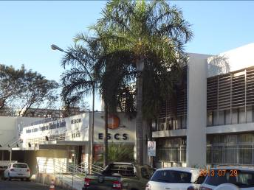
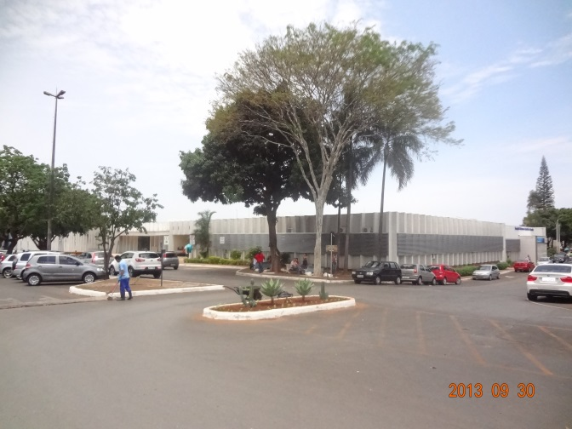
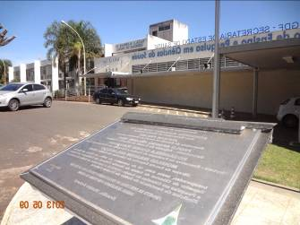
CASO CLÍNICO
Anemia Falciforme
Escola Superior de Ciências da Saúde-ESCS
Internato em Pediatria – HMIB – SES/DF
Apresentação: Ricardo Freire Silva
Coordenação: D Lisliê Capoulade
Brasília, 24 de Setembro de 2013
www.paulomargotto.com.br

Slide 2
ADMISSÃO – PS/HMIB
DI: 13/09/2013
> ID: GGC, masculino, 2 anos e 2 meses, 12.4 Kg, natural de Patos - PB, residente e procedente de Samambaia.
> HDA: Mãe refere que a criança está com tosse seca há 4 dias, associada à coriza hialina. Nega febre. Refere que ontem evoluiu com choro intenso e prostração. Está com boa aceitação da dieta oral. Eliminações fisiológicas preservadas.

Slide 3
> Antecedente Fisiológicos
Parto natural, a termo, P: 3770g e E: 51cm (sem outras informações no cartão). Parto sem intercorrências.
Apresentou icterícia ao nascer.
SME até 6 meses de idade.
Desenvolvimento neuropsicomotor adequado.
Vacinação atualizada.
> Hábitos de Vida
Reside em casa de alvenaria, c/ saneamento básico completo.
Coabita com 3 pessoas.
Não há fumantes no domicilio.
Tem animais de estimação.

Slide 4
> Antecedentes Patológicos
Doença Falciforme SS. Diagnóstico aos 6 meses de vida. Em acompanhamento com a Hematologia do Hospital da Criança de Brasília.
3 internações prévias:
Aos 6 meses de idade em decorrência da anemia (mãe não soube dar detalhes)
Com 1 ano e 4 meses por pneumonia e sibilância.
Com 1 ano e 7 meses por pneumonia e sibilância.
Nega cirurgias prévias ou alergia a medicamentos.
Medicações de uso crônico: Pen V Oral - 5mL 12/12h

Slide 5
> História Familiar
Mãe - hígida, traço falcêmico
Pai - epilepsia, em uso de fenobarbital, traço falcêmico
Irmão, 12 anos - traço falcêmico
Irmãos, 6 anos (gêmeos) - hígidos

Slide 6
> Exame Físico
FC: 108 bpm / FR: 52 ipm / SatO2 95% em AA.
BEG, hipocorado +/4+, hidratado, acianótico, ictérico(1+/4+), hipoativo, reativo, taquidispneia leve.
AR: Dispneia leve, com TIC e TSC leves. MV rude, com crepitações e sibilos difusos.
ACV: RCR BNF em 2T. Não ausculto sopros.
ABD: globoso, RH+, flácido, timpânico, indolor, fígado palpado a 4 cm do RCD, baço não palpado. Indolor, sem sinais de irritação peritoneal.
EXT: sem edemas, pulsos cheios, perfusão capilar em menos de 2
seg.
Ausência de sinais meníngeos.
Pele e anexos sem alterações

Slide 7
EXAMES LABORATORIAIS - PS
HEMOGRAMA
Hb 8,4
Ht 23,7
Eritroblastos 82
Reticulócitos 14,6 %
Plaquetas 243000
Leucócitos totais: 19 000
45% neutrófilos
49% linfócitos
7% bastões
6% monócitos

Slide 8
Rx DE TÓRAX

Slide 9
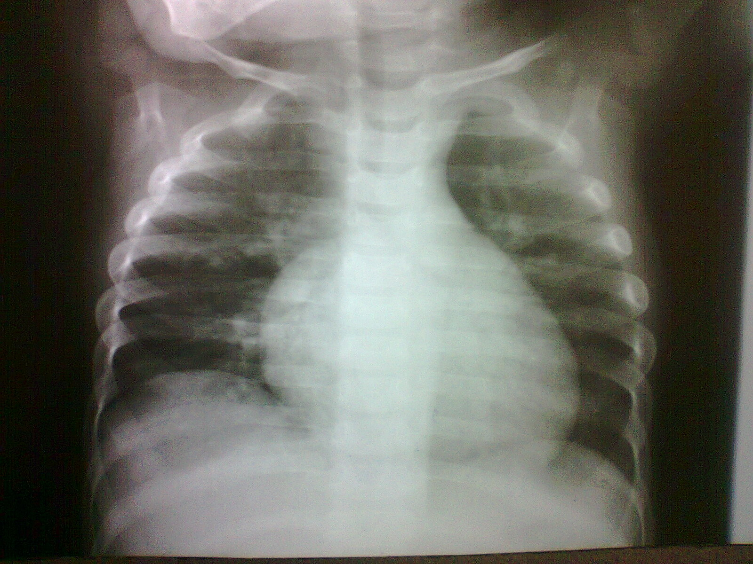

Slide 10
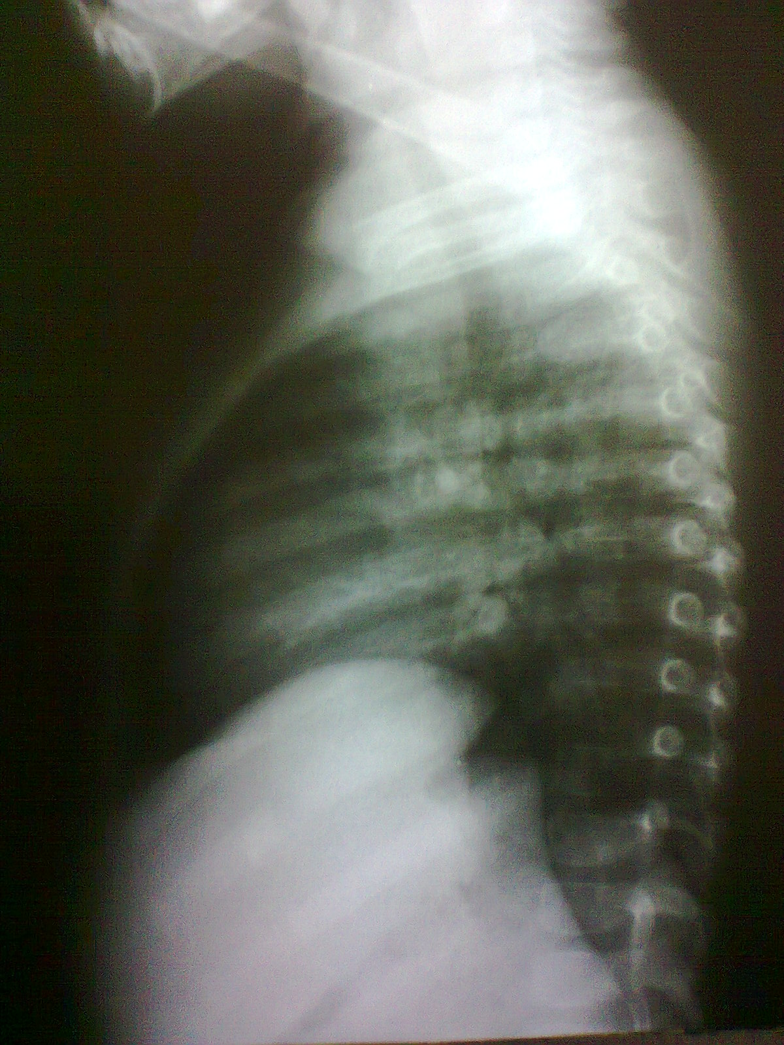

Slide 11
DISCUSSÃO
HIPÓTESES DIAGNÓSTICAS
POSSIBILIDADES TERAPÊUTICAS

Slide 12
PRESCRIÇÃO - PS
Benzilpenicilina 5.000.000 UI/amp – 400.000 UI EV de 4 em 4h.
Após exames, ATB foi modificado para:
Ceftriaxona 1g/amp – 1250mg EV 1x ao dia
Dipirona 500mg/2ml – 0,6ml EV até de 6 em 6h se Tax > 37,8ºC
Salbutamol spray 100mcg/dose – 4 jatos de 6 em 6h.
HV (3 etapas):
SG 5% - 400ml EV a 50ml/h em cada etapa
NaCl 20% - 3ml EV em cada etapa
KCl 10% - 6ml EV em cada etapa

Slide 13
Evolução de 14/09/13 (ainda no PS)
Pico febril ontem à noite (38,3°C). Persiste com tosse. Piora da dispneia durante à noite, sendo oferecido O2 sob cateter nasal. Foi retirado hoje pela manhã. Aceitando bem a dieta oral. Eliminações fisiológicas preservadas.
FC: 102 bpm / FR: 40 ipm / SatO2: 89% em aa
BEG, hipocorado +/4+, hidratado, acianótico, ictérico(1+/4+), hipoativo, reativo, taquidispnéia moderada.
AR: Presença de TIC, TSC e RF. MV rude, com creptos bolhosos difusos.
ABD: globoso, RH+, flácido, timpânico, indolor, fígado palpado a 5 cm do RCD, baço não palpado. Indolor, sem sinais de irritação peritoneal.
CD: Oxigenioterapia sob cateter nasal
Ceftriaxona D1
Salbutamol 4tjs 3/3h

Slide 14
Evolução 15/09/13:
Não apresentou mais febre no período, mas mantém cansaço. Boa aceitação da dieta, com eliminações fisiológicas. Sem intercorrências.
BEG, hipocorado +/4+, hidratado, acianótico, ictérico (1+/4+), hipoativo, reativo, taquidispnéico moderada.
FC: 103 bpm / FR: 32 ipm / SatO2: 94-95% com O2 a 1L/min sob CN
AR: MV rude, com sibilos expiratórios difusos, TE bastante prolongado, RF presente.
ABD: globoso, RH+, flácido, timpânico, indolor, fígado palpado a 5 cm do RCD, baço a 2cm do RCE. Indolor, sem sinais de irritação peritoneal.
Conduta:
- Prednisolona 1,5mg/kg/dia.
- Salbutamol de 2/2h.
Ceftriaxona D2
Salbutamol 4jts 3/3h

Slide 15
Evolução 16/09/13
Ontem apresentou febre de 39ºC, permanece com tosse produtiva, porém nega dores, dispnéia, alimenta-se bem e tem eliminações fisiológicas preservadas.
BEG, hipocorado 1+/4+, hidratado, acianótico, ictérico 1+/4+, ativo, reativo, eupneico em ar ambiente. Paciente calmo no leito.
FC: 120 bpm, FR: 40 irpm, Tax 38,1ºC
AR: MV bilateralmente, com estertores em ambas as bases e sibilos expiratórios difusos ocasionais. Sem sinais de desconforto respiratório.
ABD: semigloboso, RHA+, flácido, timpânico; indolor à palpação, sem sinais de irritação peritonial; fígado palpável a 5cm de RCD e até abaixo de RCE, não palpo baço.
Conduta:
Diminuo HV para 50%
Introduzo azitromicina VO
Furosemida 4mg/kg/dia de 12/12h
Espaçar salbutamol para de 4/4h
Ceftriaxona D3
Salbutamol 4jts 2/2h
Prednisolona D2

Slide 16
Evolução 17/09/13
Apresentou febre de 40ºC ontem à noite (20h). Melhora da tosse; negando dores e dispnéia. Aceitando dieta oral; eliminações fisiológicas.
BEG, hipocorado 1+/4+, hidratado, acianótico, ictérico 1+/4+, ativo e reativo, eupnéico em ar ambiente.
FC: 118 bpm, FR: 35 irpm, Sat O2 de 94% em AA;
AR: MV bilateralmente, com crepitações em hemitórax esquerdo. Sem sinais de desconforto respiratório.
ABD: semigloboso, RHA+, flácido; indolor à palpação, sem sinais de irritação peritoneal; fígado palpável a 5cm de RCD e até abaixo de RCE, não palpo baço.
Conduta:
-Diminuir HV para 30%
-Suspender furosemida
-Espaçar salbutamol para de 6/6h
Ceftriaxona D4
Azitromicina D2
Salbutamol 4jts 4/4h
Prednisolona
Furosemida

Slide 17
Evolução 18/09/13
Novo pico febril de 40ºC ontem à noite (20:30h). Nega tosse, dores e dispnéia. Aceitando dieta oral e eliminações fisiológicas.
BEG, hipocorado 1+/4+, hidratado, acianótico, ictérico 1+/4+, ativo e reativo, eupnéico em ar ambiente.
FC: 110 bpm, FR: 36 irpm, Sat O2 de 95% em AA
AR: MV rude bilateralmente, algo mais pronunciado à direita. Presença de crepitações raras e sibilos expiratórios em ambos hemitóraces. Sem sinais de desconforto respiratório.
Conduta:
-Diminuir salbutamol para de 4/4h;
-Solicitar parecer para fisioterapia;
Ceftriaxona D5
Azitromicina D3
Salbutamol 4 jts 6/6h
Prednisolona

Slide 18
Evolução 19/09/13
Mãe refere pico febril de 38ºC ontem à noite. Segue negando tosse, crises dolorosas e dispnéia. Aceitando dieta oral e eliminações fisiológicas preservadas e normais.
BEG, hipocorado 1+/4+, hidratado, acianótico, ictérico 1+/4+, ativo e reativo, eupnéico em ar ambiente.
FC: 114 bpm, FR: 38 irpm, Sat O2 de 91-93% em aa;
AR: MV fisiológico bilateralmente, com crepitações inspiratórias e roncos raros em ambos hemitóraces. Sem sinais de desconforto respiratório.
Conduta: Mantida
Ceftriaxone D6
Azitromicina D4
Prednisolona D5
Salbutamol 4 jatos 4/4h;

Slide 19
Evolução 20/09/13
Mãe refere que Guilherme ficou bem no período, mas ainda apresentou 1 pico febril à noite (39°C). Está apresentando tosse seca esporádica. Segue negando crises dolorosas e dispnéia. Aceitando dieta oral e eliminações fisiológicas preservadas e normais.
BEG, hipocorado 1+/4+, hidratado, acianótico, ictérico 1+/4+, ativo e reativo, eupnéico em ar ambiente.
FC: 118 bpm, FR: 23 irpm, Sat O2 de 95% em aa;
AR: MV fisiológico bilateralmente, com crepitações inspiratórias e roncos raros em ambos hemitóraces. Sem sinais de desconforto respiratório. TE pouco prolongado.
Conduta
- Solicito hemograma, PCR, hemocultura, EAS e urocultura.
- Prescrição mantida
- Azitromicina suspensa
- Novo Rx tórax
Ceftriaxone D7
Azitromicina D5
Prednisolona D6
Salbutamol 4 jatos 4/4h;

Slide 20
Evolução 21/09/13
Mãe refere boa evolução. Não apresentou febre no período. Segue apresentando acessos de tosse seca esporádicos. Negou crises dolorosas e dispnéia. Aceitando dieta oral; eliminações fisiológicas preservadas.
BEG, hipocorado 1+/4+, hidratado, acianótico, ictérico 1+/4+, ativo e reativo, eupnéico em ar ambiente.
FC: 120 bpm, FR: 25 irpm, Sat O2 de 95% em aa;
AR: MVF bilateralmente, segue com crepitações inspiratórias e roncos raros em ambos hemitóraces. Sem sinais de desconforto respiratório.
Conduta:
- Recebidos os resultados de hemograma, PCR e EAS
- Recebido Rx tórax
Ceftriaxone D8
Prednisolona D7
Salbutamol 4 jatos 4/4h;

Slide 21
Exames laboratoriais 20/09/13:
HEMOGRAMA:
Hem 2.71
Hb 7.6
Ht 21.6
Pqt 372000
Leuc 14800 | 46%neu | 47%linf | Bast2% | mon7% | 0%eos.
PCR 1.44
EAS: pH, densidade e bq normais | nitr negativo | cél. epit. raras | flora escassa | leuc raros

Slide 22
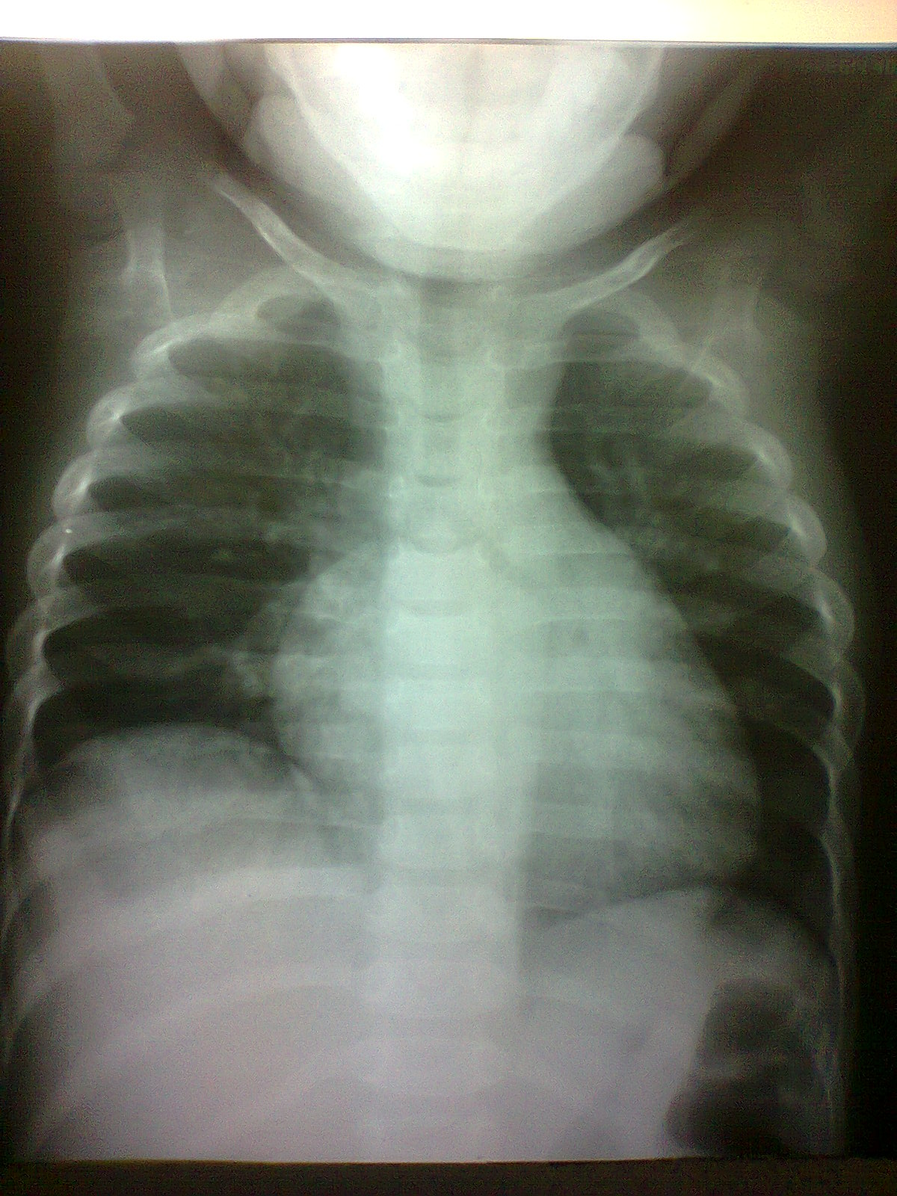

Slide 23
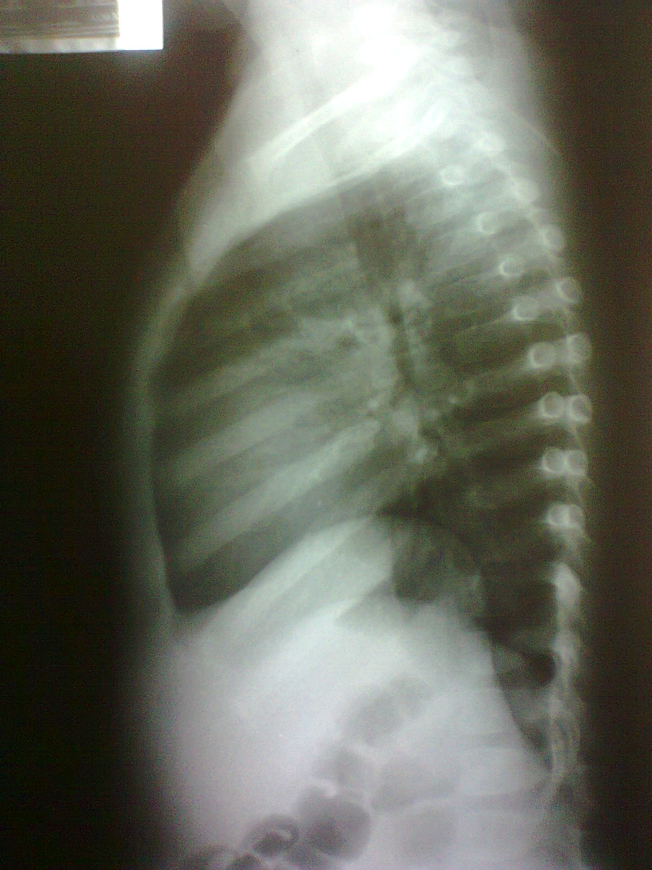

Slide 24
Suponha que os exames chegaram no fim de semana e não havia staff para discutir o caso. E agora, QUAL SERIA A CONDUTA?

Slide 25
Desfecho:
Paciente evoluiu afebril do dia 20/09 a noite ao dia 23/09/13 , em bom estado geral e sem queixas, com parâmetros respiratórios dentro da normalidade.
Fez D10 de ceftriaxone, D5 de Azitromicina e D7 de prednisolona.
Recebeu alta após visita médica do dia 23/09/13.

Slide 26
DOENÇA FALCIFORME
SÍNDROME TORÁCICA AGUDA

Slide 27
INTRODUÇÃO
A DF é uma alteração genética caracterizada por um tipo de hemoglobina mutante designada como hemoglobina S (ou Hb S), que provoca a distorção dos eritrócitos, fazendo-os tomar a forma de “foice” ou “meia-lua”.
Uma das doenças hereditárias mais comuns no mundo.
Mutação originária do continente africano.
Zonas de alta incidência: África subsaariana (região do cinturão da malária), Arábia Saudita e Índia.
No Brasil a doença está ligada à afrodescendência.

Slide 28
EPIDEMIOLOGIA
Atualmente, no Brasil, nascem cerca de 3.500 crianças por ano com Doença Falciforme ou 1/1.000 nascidos vivos e 200 mil portadores do traço falciforme.
Tal doença encontra-se distribuída na população de forma heterogênea, com maior prevalência nos estados que possuem maior concentração de afrodescendentes com recorte social entre os mais pobres
Atualmente, estima-se que nasçam, a cada ano, 3.000 crianças com DF e 200.000 com traço falciforme.
Até o quinto ano de vida, período de maior ocorrência de óbitos e complicações graves.
Manual de Educação em Saúde - Volume 2 - Linha de Cuidado em Doença Falciforme: MS 2009

Slide 29
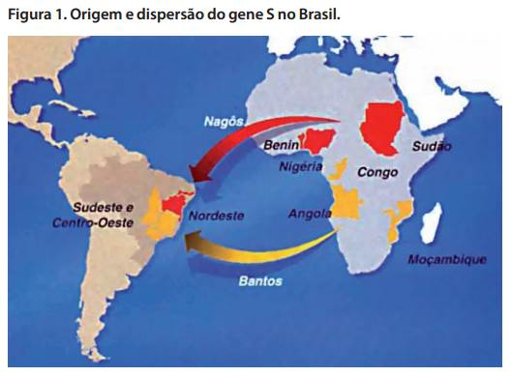
EPIDEMIOLOGIA
Manual de Educação em Saúde - Volume 2 - Linha de Cuidado em Doença Falciforme: MS 2009

Slide 30
FISIOPATOLOGIA
Origem genética
Tendência à polimerização/falcização
Hemólise precoce no sistema reticuloendotelial
Oclusões vasculares agudas e crônicas

Slide 31
FISIOPATOLOGIA
GENÉTICA
HEMOGLOBINA:
2 cadeias alfa (cromossomo 11)
2 cadeias não alfa (cromossomo 16)
  Beta → HbA
    BetaS → HbS (Ác Glutâmico x Valina pos. 6)
    BetaC → HbC (Ác glutâmico x Lisina pos.6)
  Delta → HbA2
  Gama → HbF

Slide 32
FISIOPATOLOGIA
GENÉTICA
    ELETROFORESE DE Hb
    Indivíduos normais
    HbA 97% / HbA2 2% / HbF 1%
    Falcêmicos
    HbA 0% / HbS 93% / HbA2 2% / HbF 5%
    Traço Falcêmico
    HbA 57% / HbS 40% / HbA2 2% / HbF 1%

Slide 33
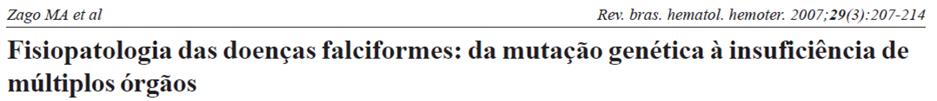
FISIOPATOLOGIA
POLIMERIZAÇÃO/ INFLAMAÇÃO/ VASOCLUSÃO
“(...)a falcização grosseira de grande porcentagem das hemácias em um vaso é mais a conseqüência do retardo e da vaso-obstrução do que a sua causa propriamente dita.”
“(...)é necessário que, além de desoxigenadas, estejam em elevada concentração, o que facilita sua associação.”
“(...)o fenômeno de falcização não é instantâneo, mas ocorre após um retardo, de forma que se a hemoglobina voltar a se oxigenar, a falcização não ocorre.”

Slide 34
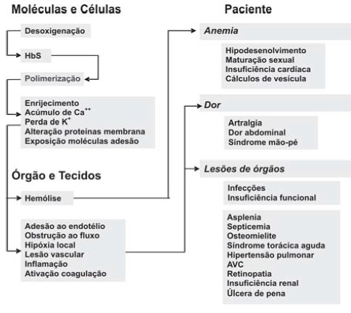

Slide 35
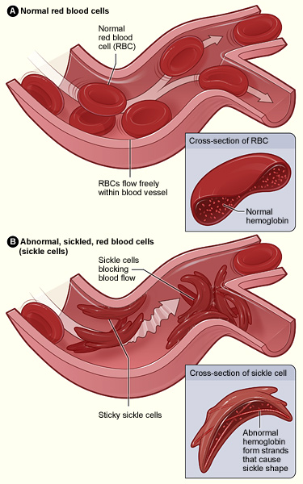
FATORES DESENCADEANTES
DA FALCIZAÇÃO:
Infecção
Stress cirúrgico
Desidratação
Menstruação
Frio
Stress emocional
Consumo alcoólico

Slide 36
FISIOPATOLOGIA
HEMÓLISE
Participação do sistema retículo-endotelial
  Perda das propriedades reológicas das hemácias
  Ambiente favorável à fagocitose
  Opsonização por IgG e elementos do complemento
  Macrófagos esplênicos
  Hemólise extracelular
  Vida média da hemácias cai para 20 dias
Pequena parte sofre hemólise intravascular
  Motivo: alterações da MC → lise direta

Slide 37
MANIFESTAÇÕES CLÍNICAS
SÍNDROME TORÁCICA AGUDA
ANEMIA
  CRISE DE SEQUESTRO ESPLÊNICO
  ANEMIA APLÁSICA
AVE
DISFUNÇÕES DO BAÇO / INFECÇÕES
CRISES ÁLGICAS
DACTILITE
RETINOPATIA
LESÕES CUTÂNEAS

Slide 38
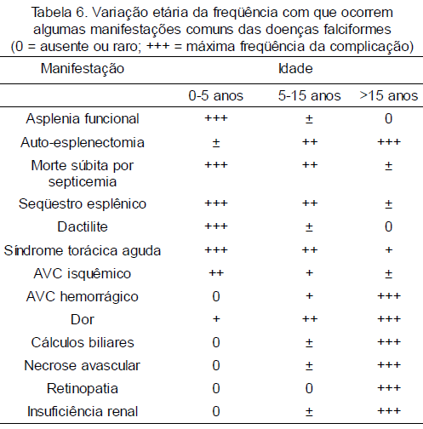
MANIFESTAÇÕES CLÍNICAS

Slide 39
SÍNDROME TORÁCICA AGUDA

Slide 40
DEFINIÇÃO
“A STA é definida como um novo infiltrado pulmonar no raio X de tórax associado a pelo menos um sinal ou sintoma: febre, dor torácica, tosse, sibilância, taquipnéia/ dispnéia em paciente com doença falciforme”.
“Se a STA é clinicamente suspeita, uma radiografia de tórax positiva a define, mas uma imagem negativa não a exclui”.

Slide 41
EPIDEMIOLOGIA
Segunda causa de internação
Primeira causa de mortalidade, principalmente em crianças pequenas
  Insuficiência respiratória
Adultos tendem a mais complicações
  Fator de risco para mortalidade precoce na faixa etária adulta, pois episódios recorrentes estão associados à doenças pulmonares de padrão restritivo e HAP.

Slide 42
FATORES DE RISCO
< 5 anos
Homozigotos (SS)
[ HbF ]
[ Hb total ]
Leucocitose importante
História prévia de STA
Necrose óssea avascular

Slide 43
ETIOLOGIA/FISIOPATOLOGIA
Multifatorial
Infecciosa – mais comum em crianças
Não infecciosa – mais comum em adultos
Iatrogênica
Cada evento de STA aumenta o risco de desenvolvimento de doença pulmonar crônica, potencial risco de desenvolvimento de hipertensão pulmonar e cor pulmonale, o que reduz a expectativa de vida desses pacientes.

Slide 44
ETIOLOGIA
INFECCIOSA
Chlamidia pneumoniae
Mycoplasma pneumoniae
Pneumococo**
Staphylococcus aureus
Haemophilus influenzae**
Klebsiella pneumoiae
Salmonella sp
VSR
Vírus influenza
Vírus parainfluenza
Adenovírus
Parvovírus B19

Slide 45
ETIOLOGIA
Chlamidia pneumoniae:
  O mais comum
  Afeta pacientes mais velhos
  Agente comum em infecções por patógeno único
  Clínica: DOR TORÁCICA

Slide 46
ETIOLOGIA
Mycoplasma pneumoniae:
  O segundo mais comum
  Mais comum em infecções por vários agentes
  Acomete pacientes mais jovens
  Clínica: SIBILÂNCIA

Slide 47
ETIOLOGIA
Embolia gordurosa:
  Afeta crianças maiores e adultos
  Alta taxa de mortalidade
  Particularmente é precedida de crise álgica

Slide 48
Embolia gordurosa:
Origem: necrose de medula óssea durante vaso-oclusão, levando à embolia de fragmentos medulares necróticos
Aumento de fosfolipase A2, que cliva fosfolipídeos em ác. graxos livres e ác. aracdônico , ambos mediadores inflamatórios da STA.
Infarto ósseo torácico pode ser uma consequência da EG. O quadro é de rápida deterioração:
Dor torácica acentuada
Hipoxemia
Pleurite
Atelectasias
Infiltrados pulmonares
Ventilação alveolar
Shunt pulmonar
Perpetua a falcização

Slide 49
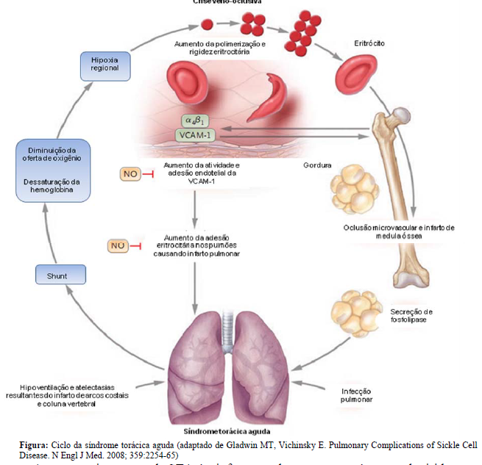

Slide 50
ETIOLOGIA
Iatrogenia:
Hidratação venosa muito agressiva, com indução de congestão/edema pulmonar.
Doses muitos altas de opióides levam à queda do drive respiratório, hipoventilação e hipóxia, piorando a falcização das hemácias.

Slide 51
QUADRO CLÍNICO
Sintomas mais comuns: febre, tosse e dor torácica.
2 a 4 anos: febre e tosse
Crianças maiores e adultos: dor torácica e dispneia.
Ausculta: crepitações e diminuição do murmúrio vesicular, porém pode ser normal em até 35% dos casos
Lembrar que muitas vezes os pacientes são admitidos com sintomas extratorácicos, mas evoluem para STA durante a internação. Crises álgicas sempre devem ser consideradas como sinal de pródromo de STA.
  Monitorização do sistema respiratório.

Slide 52
DIAGNÓSTICO
Piora da anemia é comum
hemoglobina
Leucocitose
plaquetopenia < 199.000
Função hepática, renal e eletrólitos nos casos mais graves é importante para acompanhamento de disfunção de múltiplos órgãos.
DHL
Bilirrubinas
Reticulócitos
Hemocultura pode ser positiva em cerca de 2% dos pacientes com STA, porém a positividade pode ser de até 14% em menores de 2 anos.
Aumento da fosfolipase A2 sérica pode ocorrer antes mesmo da manifestação clínica ou radiológica.
Pior prognóstico
Avaliação da hemólise

Slide 53
DIAGNÓSTICO
Raio X de tórax
Novo infiltrado pulmonar faz parte da definição
Frequentemente envolve os lobos inferiores, mas qualquer lobo pode ser afetado (multilobar), principalmente em crianças maiores e adultos.
Derrame pleural ocorre em 3% das crianças menores e em 21% das crianças maiores
Boa parte dos pacientes pode ter raio X normal à admissão e evoluir com infiltrado. Por isso é importante realizar radiografias seriadas.
Todo falcêmico internado se beneficia de um Rx de tórax

Slide 54
TRATAMENTO
MEDIDAS PREVENTIVAS
Crise dolorosa pode ser pródromo de STA: requer monitorização contínua e atenção a qualquer sinal de IRpA.
Transfusão crônica é uma estratégia preventiva para complicações da DF, incluindo STA.
  utilização é limitada pelos riscos de reação transfusional, infecção, aloimunização e depósito de ferro
Hidroxiuréia mostrou eficácia em diminuir a frequência de hospitalização, crises dolorosas, STA e transfusão sanguínea.
Profilaxia com penicilina V oral até os 5 anos
Vacinação contra pneumococo, hemófilo, meningococo e influenza

Slide 55
TRATAMENTO
ANTIBIOTICOTERAPIA
À admissão usa-se amplo espectro.
  Cefalosporina de 3ª (S. pneumoniae, H. influenzae, e K. pneumoniae)
  Macrolídeos (M. pneumoniae e C. pneumoniae).
  Hemocultura, se necessária, guia a terapia posterior
Oseltamivir em infecção por influenza caso sintomas < 48h.

Slide 56
TRATAMENTO
BRONCODILATADORES
Sempre lembrar da relação, já bem estabelecida, de hiperreatividade brônquica/asma com DF e STA.
Portanto, todo paciente com sintomas de hiperreatividade brônquica deve receber broncodilatador.
Alguns autores sugerem esse tto para todas as STA e manutenção em caso de resposta adequada.
O tto precoce e efetivo da crise asmática pode (acredita-se) reduzir a morbidade pulmonar associada.

Slide 57
TRATAMENTO
OXIGENIOTERAPIA
Manter a saturação maior que 90% ou PaO2 maior que 80 mmHg. PaO2 < 75 mmHg aumenta a polimerização da HbS.
Por isso a gasometria arterial com co-oxímetro tem maior acurácia.

Slide 58
TRATAMENTO
HIDRATAÇÃO VENOSA
Evitar desidratação e hiperhidratação.
Desidratação das células vermelhas aumenta da concentração de HbS (CHCM), aumentando a falcização.
Hiperhidratação provoca congestão pulmonar, piorando o quadro de STA.

Slide 59
TRATAMENTO
CONTROLE DA DOR
Dor pleurítica é uma causa importante de hipoventilação, atelectasias e hipoxemia.
Analgesia gradual: AINE opióides.
Opióide pode diminuir o drive respiratório: hipoventilação/ atelectasia/ hipoxemia.

Slide 60
TRATAMENTO
HEMOTRANSFUSÃO
Em caso de queda do hematócrito (Htc), este deve ser corrigido para os níveis basais do paciente, com transfusão de concentrado de hemácias (CHM), 10 mL/kg, até o limite de 300 mL por transfusão.
Hipóxia persistente com PO2 < 75 mmHg ou queda de 25% em relação a PaO2 basal.

Slide 61
TRATAMENTO
EXSANGUINEOTRANSFUSÃO
Em casos graves, realiza-se a exsanguineotransfusão parcial, também indicada caso os níveis de Hb e Ht estiverem acima de 10 g/dL e 25%, respectivamente, evitando-se a hiperviscosidade sanguínea.

Slide 62
Broncoscopia pode ser considerada tanto para diagnóstico como tratamento, particularmente em pacientes com STA não responsiva ao tratamento ou nos casos mais graves. Além disso, podem ser realizadas culturas e pesquisa de macrófagos com corpúsculos de gordura, o que evidencia embolia gordurosa.

Slide 63
TRATAMENTO
ÓXIDO NÍTRICO INALATÓRIO
Para pacientes com STA que evoluem com falência respiratória, hipóxia e hipertensão pulmonar que não responderam ao tratamento inicial.
Reduz as pressões pulmonares, aumentando a oxigenação, diminuindo a expressão de moléculas de adesão e aumentando a saturação da hemoglobina.

Slide 64
TRATAMENTO
CORTICOSTERÓIDES
Parece reduzir tempo de internação e duração da febre, necessidade de oxigênio e de analgesia com opióide ou transfusão sanguínea em pacientes com STA de moderada a grave. Porém, foi observado maior taxa de readmissão (efeito rebote) nos primeiros 14 dias após o término do tto, principalmente por crise dolorosa, em pacientes que receberam corticóide.
Está estabelecido para pacientes com asma ou história de sibilância.
Atualmente vem sendo utilizado com maior frequência em falcêmicos não asmáticos com STA grave.
Há necessidade de mais estudos.

Slide 65
REFERÊNCIAS BIBLIOGRÁFICAS
Fisiopatologia das doenças falciformes: da mutação genética à insuficiência de múltiplos órgãos. Zago MA et al. Rev. bras. hematol. hemoter. 2007;29(3):207-214
Manual de Educação em Saúde - Volume 2- Linha de Cuidado em Doença Falciforme Série A. Normas e Manuais Técnicos – Ministério da Saúde. Brasília – DF 2009
Síndrome torácica aguda: revisão geral atualizada e uma proposta de protocolo para diagnóstico e conduta - MONOGRAFIA DE ESPECIALIZAÇÃO EM PEDIATRIA. Brasília/DF 2011
Doença Falciforme. Condutas Básicas para Tratamento – Ministério da Saúde – Brasília-DF 2012

